Slide 1
Wireshark初识
计科一班 王昊恩

Slide 2

Wireshark是什么？
Wireshark（前称Ethereal）是一个免费开源的网络数据包分析软件。网络数据包分析软件的功能是截取网络数据包，并尽可能显示出最为详细的网络数据包数据。
在过去，网络数据包分析软件是非常昂贵，或是专门属于营利用的软件，Wireshark的出现改变了这一切。在GNU通用公共许可证的保障范围底下，用户可以以免费的代价获取软件与其代码，并拥有针对其源代码修改及定制的权利。Wireshark是当前全世界最广泛的网络数据包分析软件之一。[1]
[1]维基百科编者. Wireshark[G/OL]. 维基百科, 2019(20190912)[2019-09-12]. https://zh.wikipedia.org/w/index.php?title=Wireshark&oldid=56065155.

Slide 3
Wireshark使用目的
网络管理员使用Wireshark来检测网络问题
网络安全工程师使用Wireshark来检查信息安全相关问题
开发者使用Wireshark来为新的通信协议调试
普通用户使用Wireshark来学习网络协议的相关知识
Wireshark不是...
Wireshark不是入侵侦测软件（Intrusion Detection Software, IDS）。对于网络上的异常流量行为，Wireshark不会产生警示或是任何提示。然而，仔细分析Wireshark截取的数据包能够帮助用户对于网络行为有更清楚的了解。
Wireshark不会对网络数据包产生内容的修改 - 它只会反映出当前流通的数据包信息。 Wireshark本身也不会提交数据包至网络上。

Slide 4
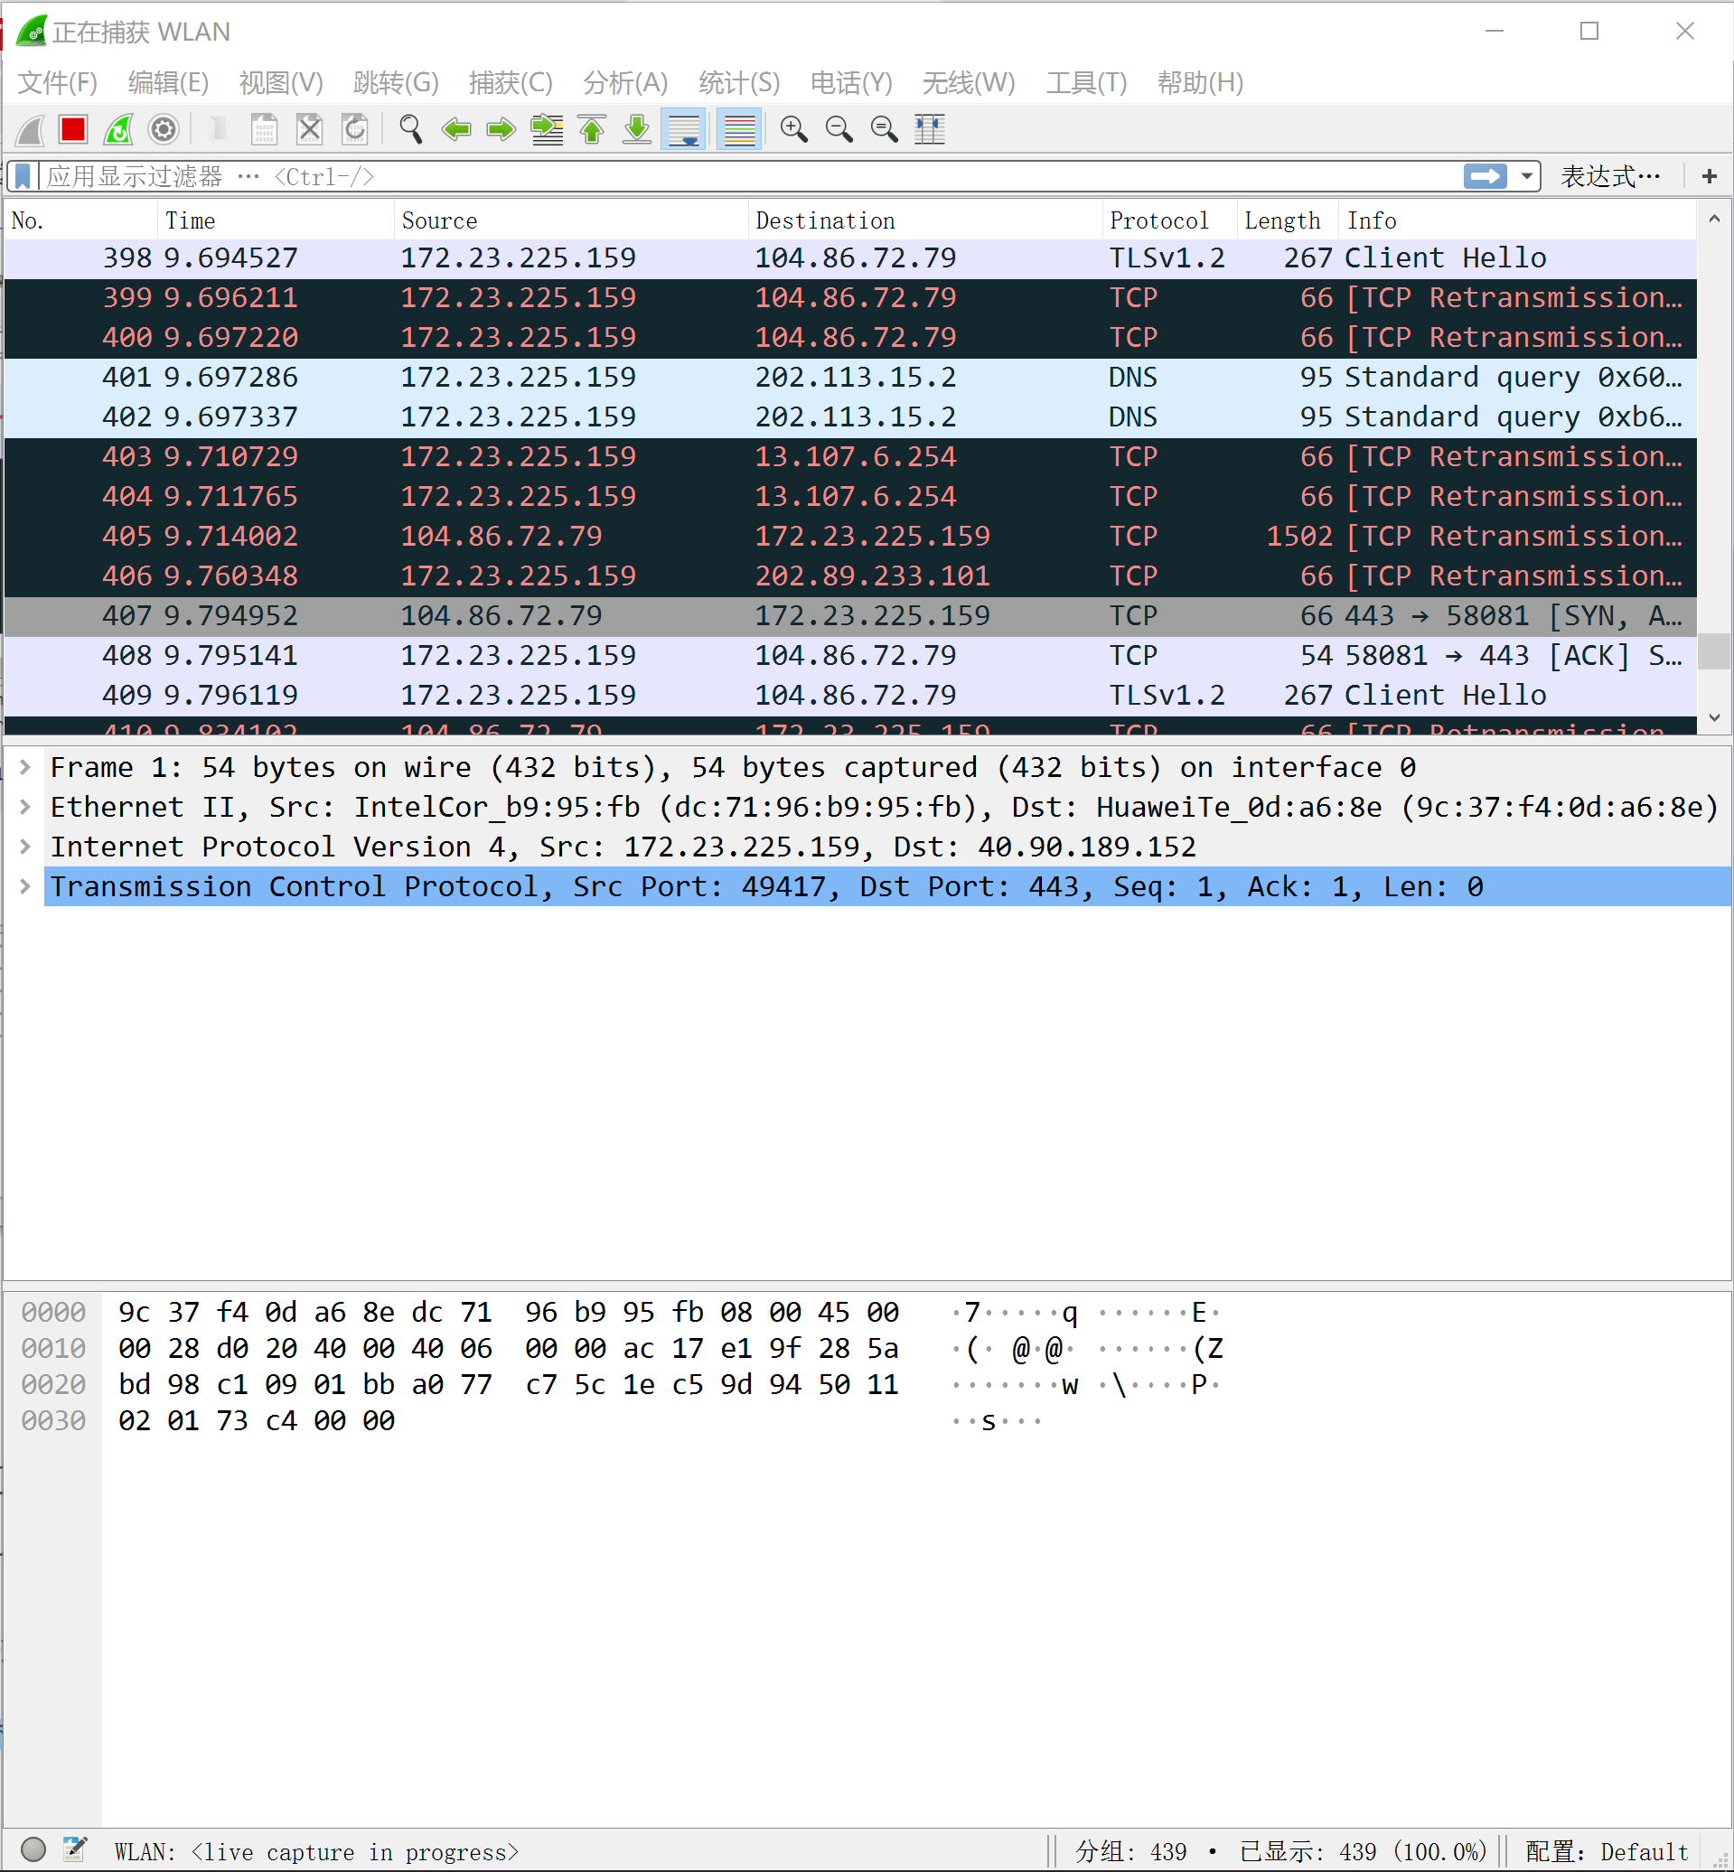
Wireshark界面简介
框1：数据包显示过滤器字段（包显示过滤器），可以通过输入协议名称或其他信息，在众多捕获的数据包中过滤相关信息。
框2：捕获的包列表（捕获数据包列表），显示当前捕获文件中的所有数据包，相关列字段可以进行定制。
框3：数据包头部细节（包头详情），以TCP / IP格式分层显示一个数据包中的内容。
框4：数据包字节（包字节），以ASCII和十六进制格式显示捕获的帧的全部内容。

Slide 5
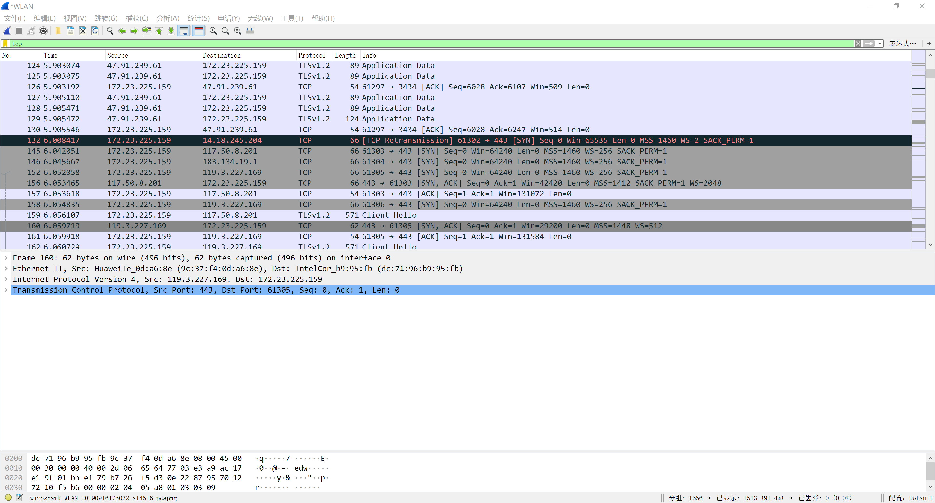
实例：TCP的三次握手
1.TCP服务器进程先创建传输控制块TCB，时刻准备接受客户进程的连接请求，此时服务器就进入了LISTEN（监听）状态。
2.TCP客户进程也是先创建传输控制块TCB，然后向服务器发出连接请求报文，这是报文首部中的同部位SYN=1，同时选择一个初始序列号 seq=x ，此时，TCP客户端进程进入了 SYN-SENT（同步已发送状态）状态。TCP规定，SYN报文段（SYN=1的报文段）不能携带数据，但需要消耗掉一个序号。
3.TCP服务器收到请求报文后，如果同意连接，则发出确认报文。确认报文中应该 ACK=1，SYN=1，确认号是ack=x+1，同时也要为自己初始化一个序列号 seq=y，此时，TCP服务器进程进入了SYN-RCVD（同步收到）状态。这个报文也不能携带数据，但是同样要消耗一个序号。
4.TCP客户进程收到确认后，还要向服务器给出确认。确认报文的ACK=1，ack=y+1，自己的序列号seq=x+1，此时，TCP连接建立，客户端进入ESTABLISHED（已建立连接）状态。TCP规定，ACK报文段可以携带数据，但是如果不携带数据则不消耗序号。
5.当服务器收到客户端的确认后也进入ESTABLISHED状态，此后双方就可以开始通信了。

Slide 6
谢谢观看
计科一班 王昊恩

